Slide 1
Обработка накладных кокеток с прямым и овальным срезами

Slide 2
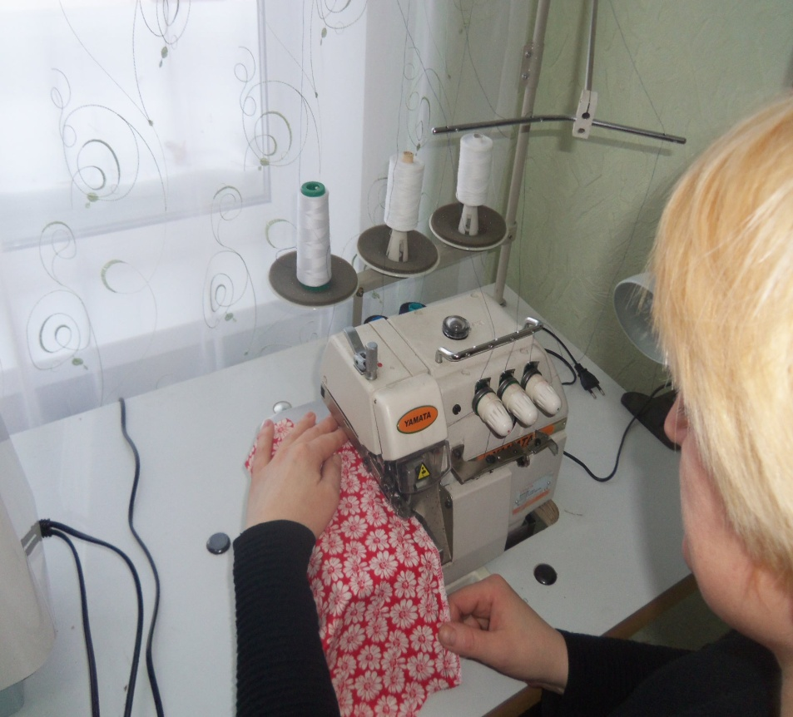
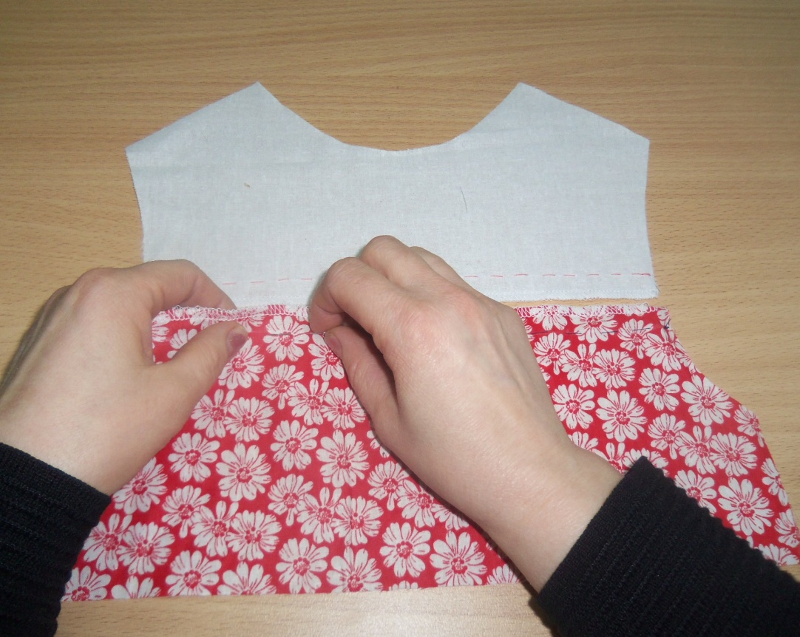
Обработать нижний срез кокетки и верхний срез основной детали. Наметить линию притачивания кокетки.

Slide 3
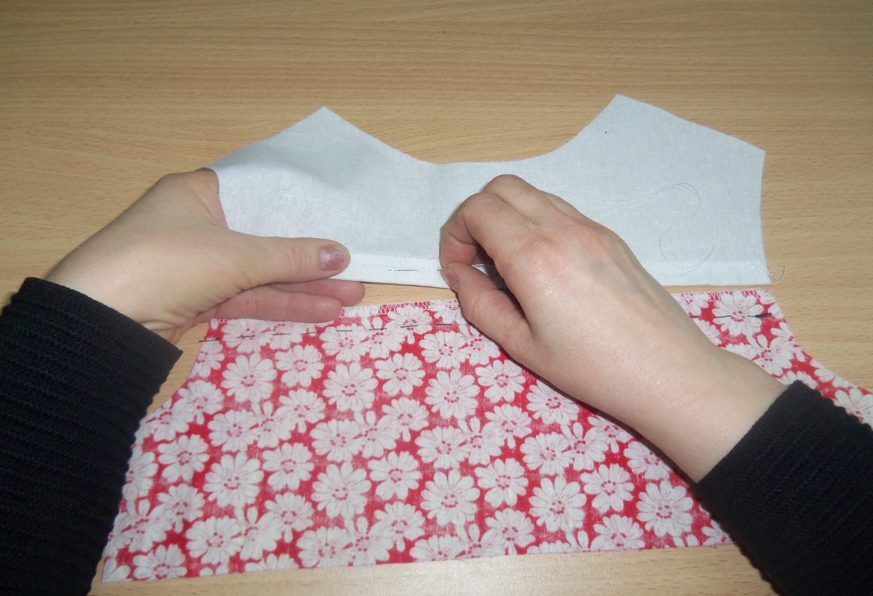
Подогнуть нижний срез кокетки на изнаночную сторону, заметать.

Slide 4
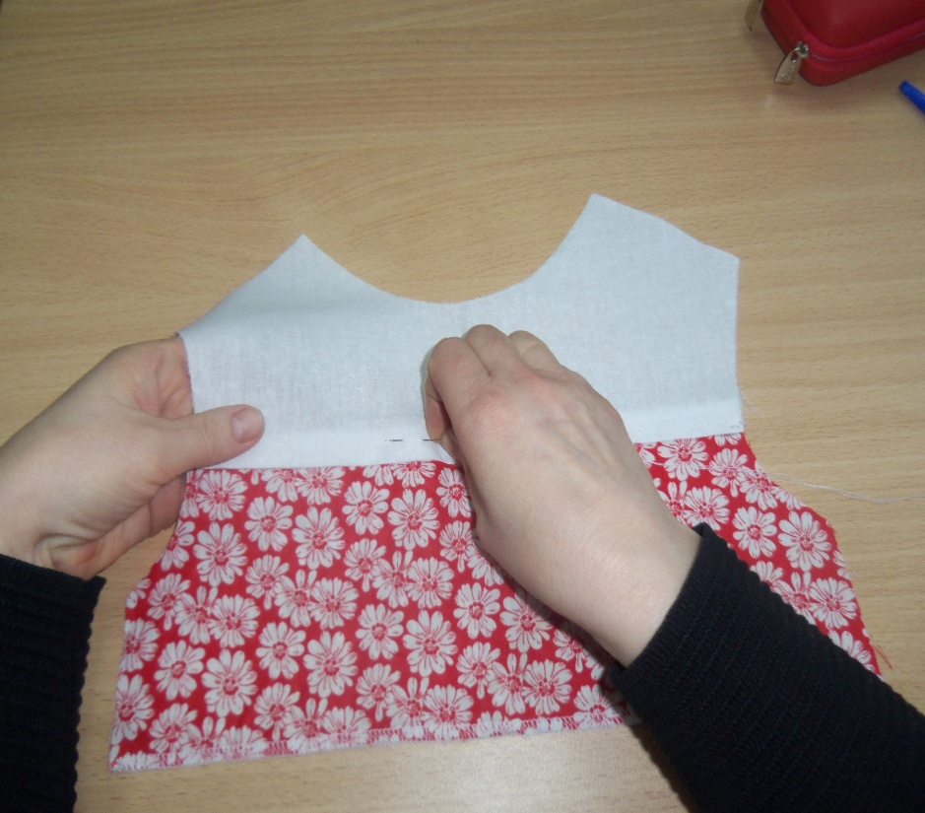
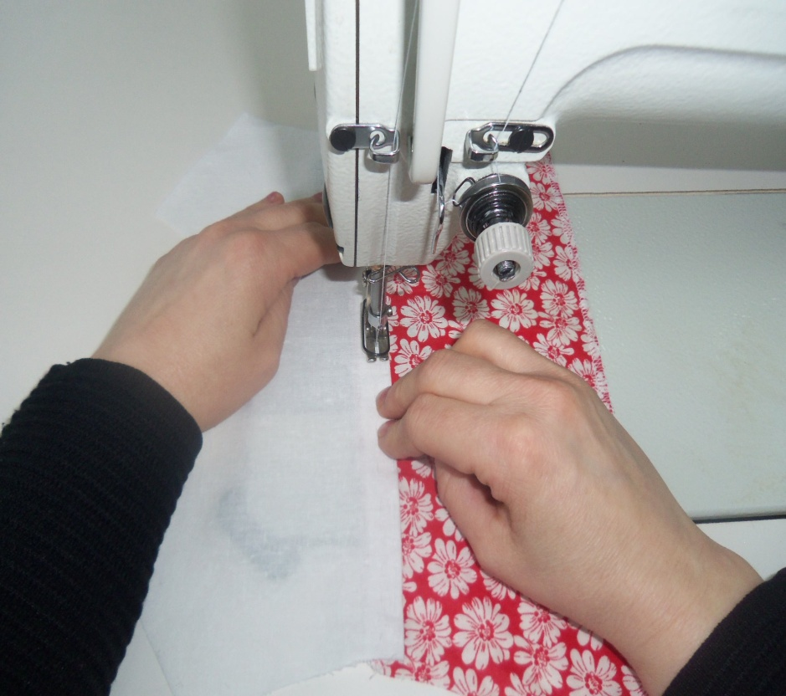
НАЛОЖИТЬ ДЕТАЛЬ КОКЕТКИ
НА ОСНОВНУЮ ДЕТАЛЬ,
НАМЕТАТЬ,
НАСТРОЧИТЬ

Slide 5
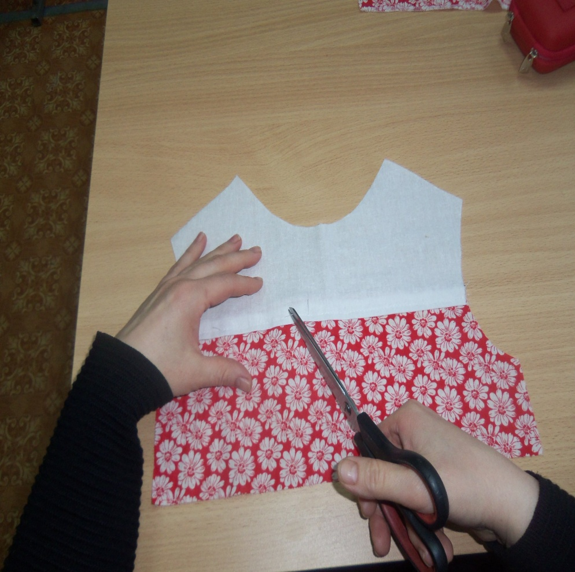
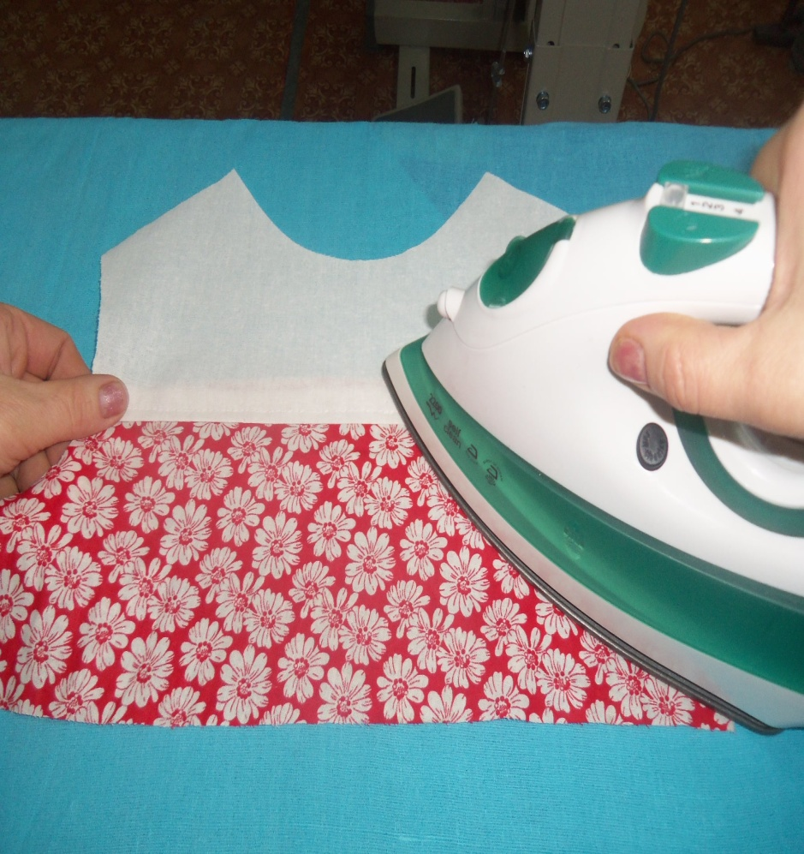
Удалить нитки строчек временного
назначения.
Приутюжить.

Slide 6
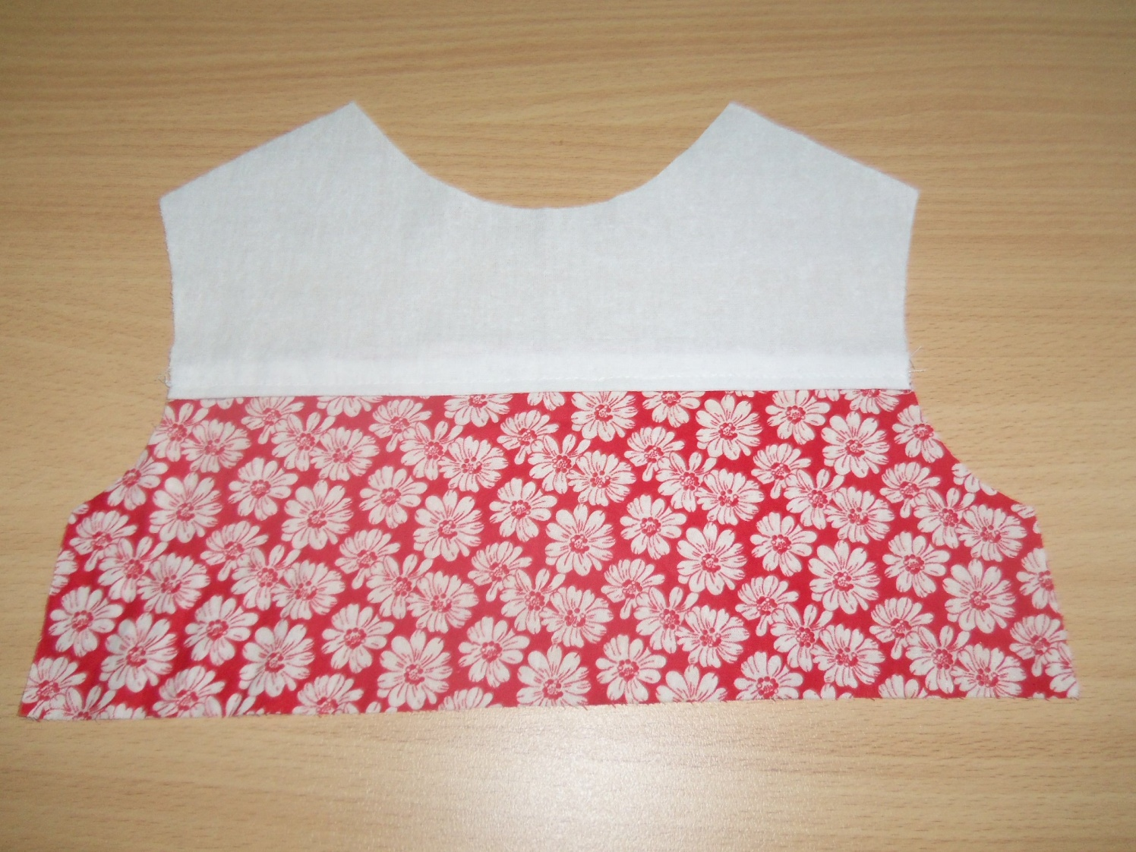
Накладная кокетка.

Slide 7
План анализа образца.
-Из какой ткани выполнен образец?
-Из каких деталей состоит образец?
- Форма деталей.
- Названия контурных срезов деталей.
- Какой шов применяют при обработке накладной кокетки?

Slide 8
Работа будет выполнена на «отлично», если:
машинная строчка настрачивания кокетки ровная, проложена на расстоянии 2-10мм от нижнего края кокетки;
- закрепка выполнена в начале и в конце строчки;
-тепловая обработка выполнена качественно.

